Slide 1

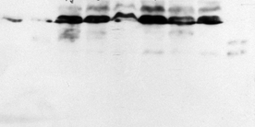
carcinoma
BH sCJD
BH Ctrl
Gastric
Colon
Thyroid
Lung
Liver
Laryngeal
BH 263K
55
40
35
PrP
(mAb 3F4)
25
15
β-actin
Wei et al, Supp Fig 1

Slide 2
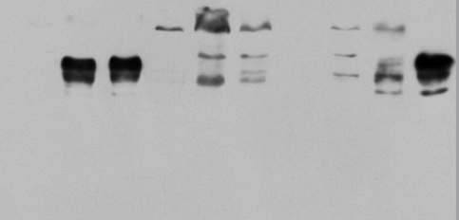
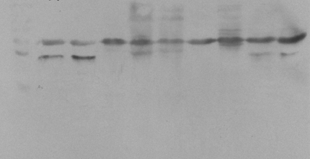
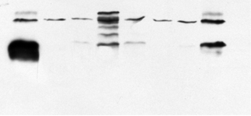
A
Laryngeal
cancers
Laryngeal
polyps
263K
Ctrl-ha
sCJD
Ctrl-hu
kDa
PK (-)
PNGase F (-)
25
PrP
(mAb 3F4)
20
25
PrP
(mAb 3F4)
PK (-)
PNGase F (+)
20
PK (+)
PNGase F (+)
25
PrP
(mAb 3F4)
20
Wei et al, Supp Fig 2

Slide 3
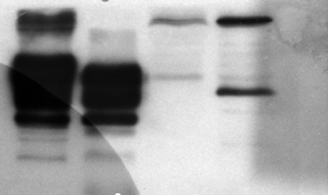
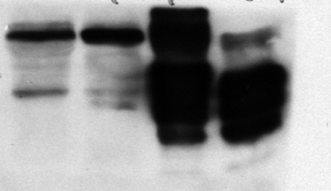
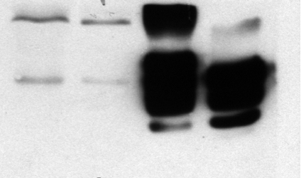
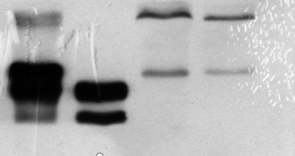
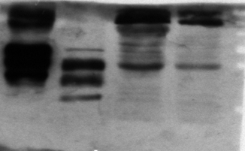
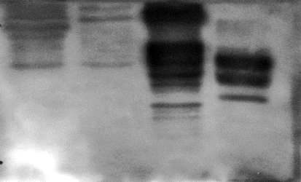
B
3F4
4H2
6D11
B
B
P
T
P
T
B
B
P
T
B
B
25
PrP
20
PK
－
＋
－
－
－
－
－
＋
－
－
－
＋
7D9
8H4
SAF32
B
B
P
T
B
B
P
T
P
T
B
B
25
PrP
20
PK
－
＋
－
－
－
－
－
＋
－
－
－
＋
Wei et al, Supp Fig 2

Slide 4
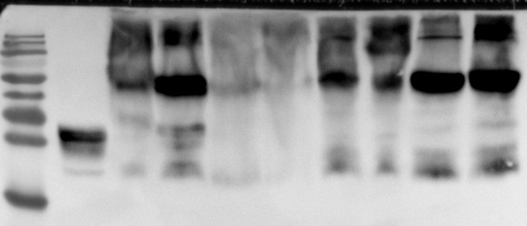
M
Brain
Heart
Liver
Spleen
Lung
55
40
30
PrP
25
15
2K rpm
2K rpm
2K rpm
2K rpm
20K rpm
2K rpm
20K rpm
20K rpm
20K rpm
Wei et al, Supp Fig 3

